Slide 1
Calcoli preliminari per la reazione U-235(n,f) a energie intermedie
Alberto Ventura
Sezione INFN Bologna

Slide 2
U-235(n,f) a energie intermedie - 1
Modelli e codici utilizzati :
1) Modello di cascata intranucleare :
INCL (Intranuclear Cascade Liège) – v. 6.28
Autore principale Joseph Cugnon (Università di Liegi)
2) Modelli di evaporazione – fissione :
ABLA07
Autore principale Karl-Heinz Schmidt (GSI Darmstadt)
GEMINI
Autore principale Robert Charity (Washington University, St. Louis, Missouri)

Slide 3
U-235(n,f) a energie intermedie - 2
Lavori pubblicati utilizzando versioni precedenti di INCL, ABLA07 e GEMINI
1) S. Lo Meo et al., Nucl. Phys. A 933 (2015) 43
reazioni (p,f) e (n,f) su attinidi, piombo e bismuto fino a 1 GeV di energia incidente (limite imposto dall’ assenza di produzione multipla di pioni in INCL-v.5.1.14)
2) I. Duràn et al., EPJ Web of Conf. 146 (2017) 02032
(U-235, U-238, Bi-209 (p,f)-(n,f) fino a 3 GeV, con INCL-v.5.2)
3) S. Lo Meo et al., EPJ Web of Conf. 146 (2017) 04049
(attinidi e preattinidi, (p,f)-(n,f) fino a 8 GeV con INCL-v.5.2).

Slide 4
U-235(n,f) a energie intermedie - 3
Criteri di calcolo adottati nei lavori pubblicati
Riproduzione dei dati sperimentali (p,f) e (n,f) di un dato isotopo utilizzando gli stessi parametri di modello. In particolare:
1) nessuna modifica nel modello di cascata intranucleare INCL, come raccomandato dagli autori del codice ;
2) modifica, sia in ABLA07 che in GEMINI, di due soli parametri per ottimizzare il confronto con le sezioni d’ urto sperimentali (p,f) e (n,f), moltiplicando o dividendo per lo stesso fattore i parametri di densità di livelli nel canale di fissione, a_f, e sommando o sottraendo la stessa quantità alle barriere di fissione dei nuclei residui che subiscono fissione dopo la fine della cascata intranucleare.

Slide 5
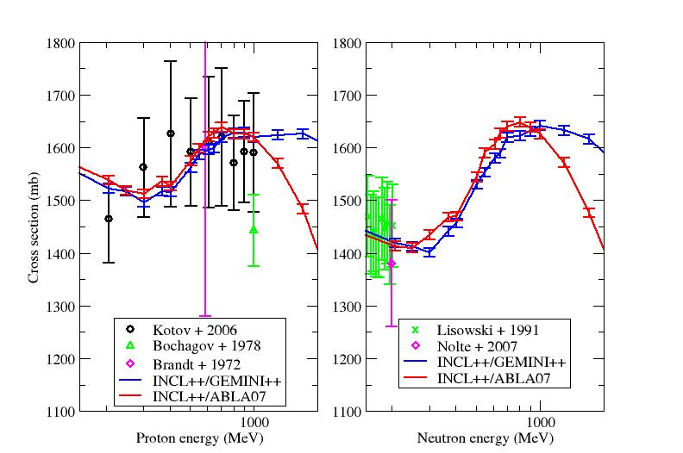
U-235(n,f) a energie intermedie - 4
I. Duran et al., EPJ Web of Conferences 146 (2017) 02032

Slide 6
U-235(n,f) a energie intermedie - 5
Nelle diapositive seguenti si confrontano i dati sperimentali attualmente disponibili per le sezioni d’ urto (p,f) e (n,f) con le sezioni d’ urto calcolate nell’ articolo del 2015 (INCL-v.5.1.14) e quelle calcolate con i parametri di default della versione di ABLA07 distribuita con INCL-v.6.28.
Si deve notare che i calcoli del 2015 qui presentati sono stati eseguiti con GEMINI, previo aggiustamento dei due parametri di modello precedentemente menzionati. I calcoli con ABLA07 darebbero risultati molto vicini a quelli di GEMINI.
L’ intervallo di energia incidente per le sezioni d’ urto teoriche va da 100 MeV a 1 GeV. Ad energie inferiori a 100 MeV i dati sperimentali verrebbero pesantemente sottostimati dai calcoli.

Slide 7
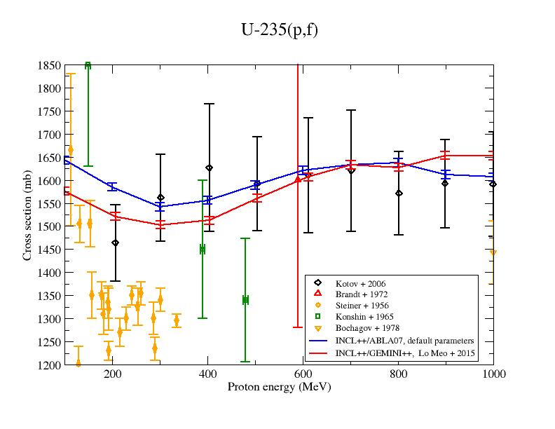
U-235(n,f) a energie intermedie - 6

Slide 8
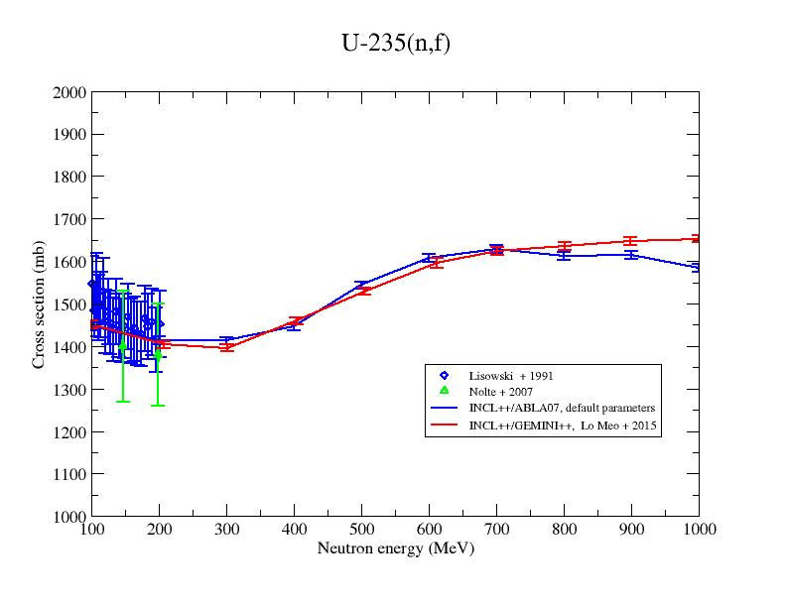
U-235(n,f) a energie intermedie - 7

Slide 9
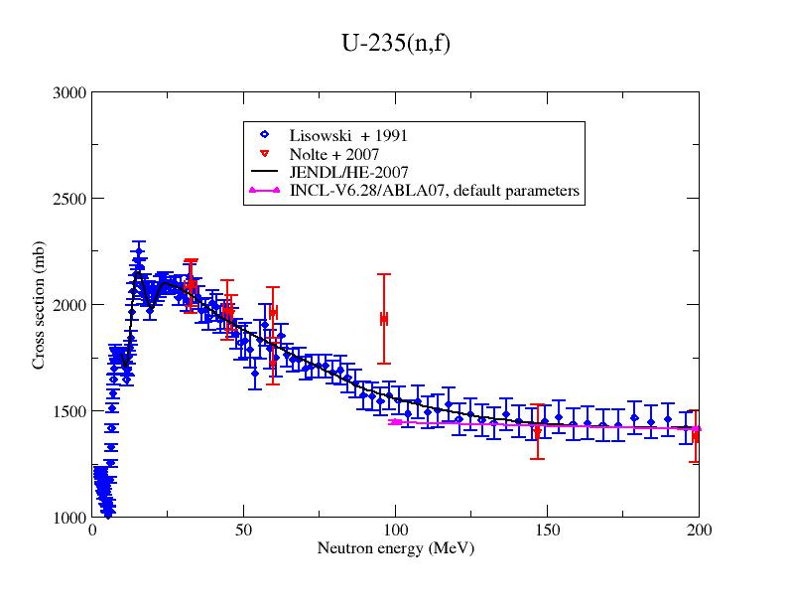
U-235(n,f) a energie intermedie - 8
Al di sotto di 200 MeV i dati disponibili (Lisowski 1991, Nolte 2007) sono ben riprodotti da JENDL/HE-2007 (affidabile fino a circa 500 MeV)

Slide 10
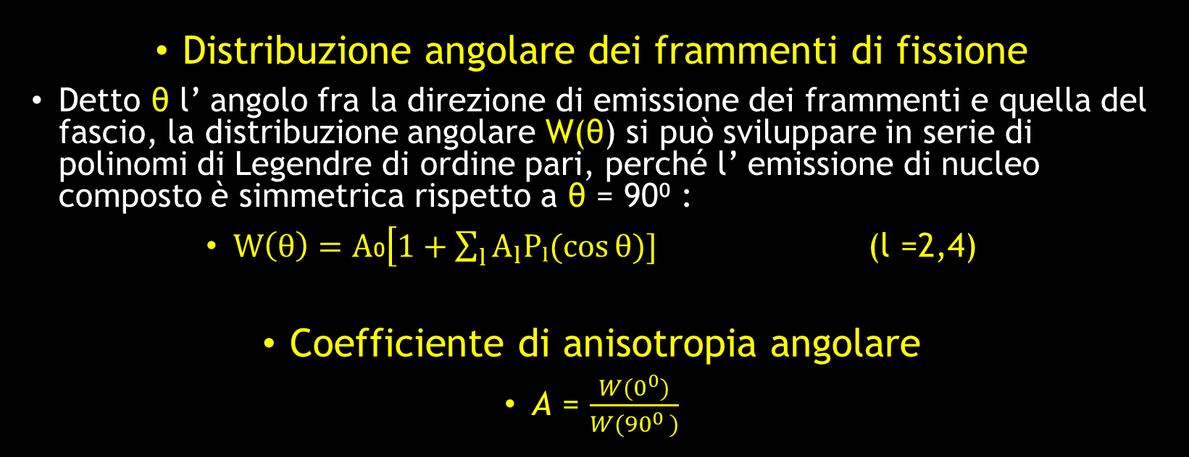
U-235(n,f) a energie intermedie - 9
Distribuzione angolare dei frammenti di fissione
Detto θ l’ angolo fra la direzione di emissione dei frammenti e quella del fascio, la distribuzione angolare W(θ) si può sviluppare in serie di polinomi di Legendre di ordine pari, perché l’ emissione di nucleo composto è simmetrica rispetto a θ = 90⁰ :
$W\left(θ\right)=A$₀$\left[1+\sum_{l}{A_{l}}\right.Pₗ(\cos{θ)}]$ (l =2,4)
Coefficiente di anisotropia angolare
A = $\frac{W(0^{0})}{W({90}^{0 })}$

Slide 11
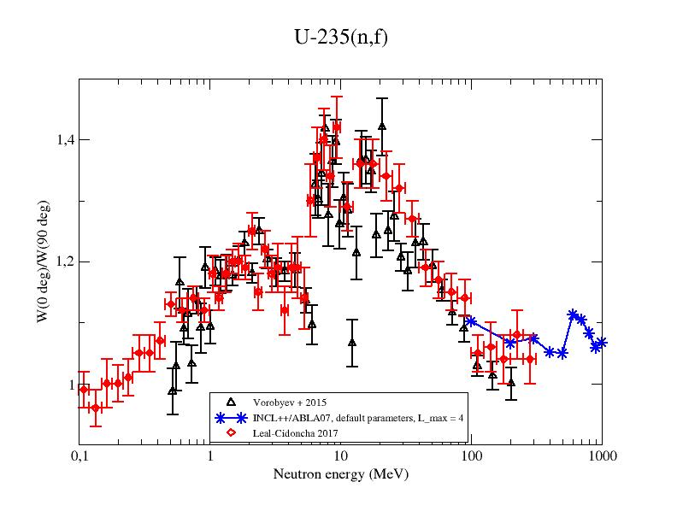
U-235(n,f) a energie intermedie - 10

Slide 12
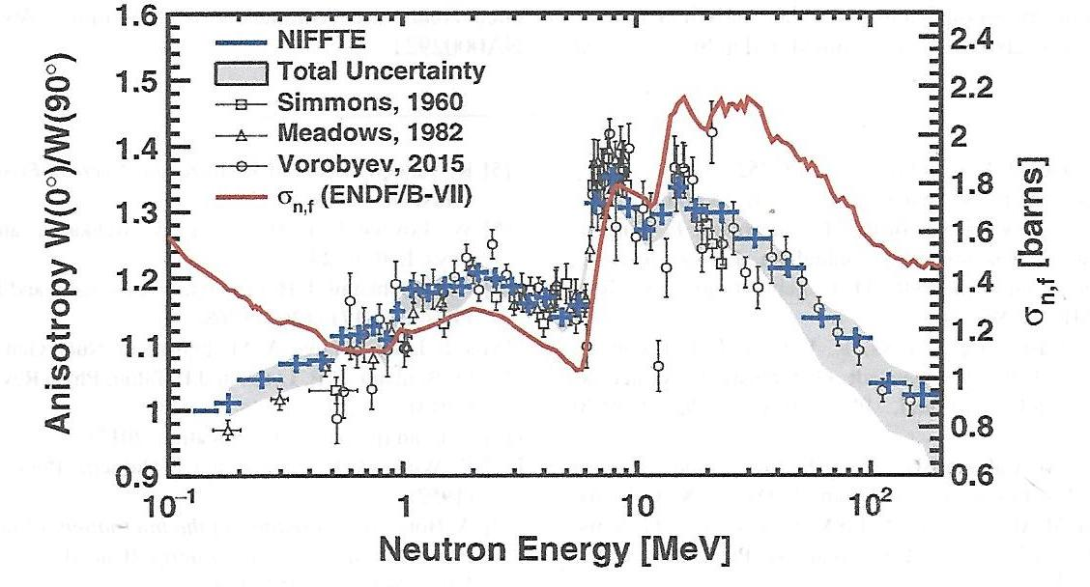
U-235(n,f) a energie intermedie - 11
V. Geppert-Kleinrath et al.
( NIFFTE Collaboration)
Phys. Rev. C 99 (2019) 064619

Slide 13
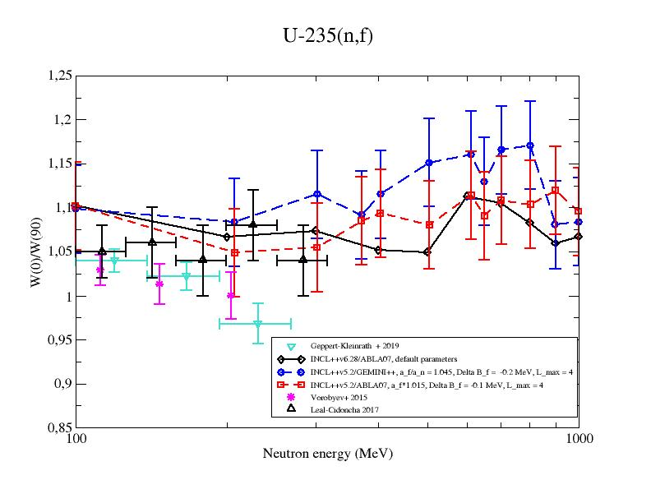
U-235(n,f) a energie intermedie - 12

Slide 14
U-235(n,f) a energie intermedie – 13
Conclusioni
1) La catena di codici INCL-v.6.28/ABLA07 appare uno strumento appropriato alla riproduzione simultanea delle sezioni d’ urto
U-235(p,f) misurata dal Gruppo di Gatchina (Kotov 2006)
e U-235(n,f) (n_TOF 2020) fra 100 MeV e 1 GeV.
2) Al di sotto di 100 MeV ci si potrà ricongiungere alla valutazione JENDL/HE-2007 se i nuovi dati saranno compatibili con Lisowski 1991, altrimenti si potrà provare a riprodurli con altri codici (TALYS, EMPIRE).
3) Il coefficiente di anisotropia angolare in funzione dell’ energia si può considerare un test significativo della parametrizzazione adottata per riprodurre la sezione d’ urto (n,f). Sarebbe quindi opportuno ricavarne il valore oltre i 300 MeV di energia incidente.

